Slide 1
Capítulo I - Introdução
1.1 – Revisão sobre tipos, comandos e subprogramação
1.2 – Tipos abstratos de dados
1.3 – Noções de complexidade de algoritmos

Slide 2
1.2 – Tipos Abstratos de Dados
Tipos abstratos de dados deram origem à Programação Orientada a Objetos (POO)
POO é um paradigma de programação, fundamental para linguagens como C++, Java, Delphy, C#, Python
POO é o tema do Capítulo IX desta disciplina:
Programação Orientada a Objetos

Slide 3
1.2.1 – Analogia com Mecânica Automotiva
Na Mecânica Automotiva existem entidades elementares e entidades compostas
Entidades elementares: prego, parafuso, porca, lâmina, placa de borracha, pastilha, cilindro, êmbolo, carcaça, engrenagem, cabo de aço, fio elétrico, etc.
Entidades compostas: carburador, radiador, motor, conjunto roda/pneu, painel, alternador, sistema de freios, sistema de câmbio, automóvel

Slide 4
Também existem operações com entidades elementares e com entidades compostas
Operações com entidades elementares:
Operações com entidades compostas:
    Bater o prego
    Apertar o parafuso ou a porca
    Separar o êmbolo do cilindro
    Lubrificar a carcaça
    Trocar a pastilha do freio
    Ligar o motor
    Retirar o carburador
    Testar o alternador
    Trocar o pneu
    Acender o painel de instrumentos
    Dirigir o automóvel

Slide 5
Em Computação também existem entidades (informações) elementares e compostas
Informações elementares: inteiros, reais, caracteres, lógicos
Informações compostas supridas pelas linguagens de programação: vetores, matrizes, strings, estruturas, arquivos
Informações compostas a serem criadas pelo programador: listas, pilhas, filas, árvores, grafos, dicionários, banco de dados, etc.

Slide 6
Operadores em Computação:
Para informações elementares, são supridos pelas linguagens:
    +, -, *, /, <, >=, &&, ||, atribuição, leitura, escrita, etc.
Para informações compostas supridas pelas linguagens, os operadores podem ser também supridos ou devem ser programados:
    strcat, strcmp, strcpy, strlen, soma, multiplicação, inversão, atribuição, leitura, escrita

Slide 7
Para informações a serem criadas, os operadores devem ser programados mediante subprogramas
Exemplos de operadores a serem programados:
    Pilhas: empilhar, desempilhar, esvaziar
    Listas: inserir ou deletar elementos, ordenar, fazer procuras, listar, esvaziar
    Dicionário: fazer procuras, inserir ou deletar informações
    Árvore: construir, percorrer, achar sua altura

Slide 8
Estruturas de dados:
Para tipos supridos por uma linguagem: também são supridas pela linguagem; exemplos:
int a, A[10][10];
struct st {int x; float y};
Para tipos criados pelo programador, devem ser programadas; exemplo:
struct lista {
int ultimo; float Elem[100]
};

Slide 9
1.2.2 – Conceito de tipo abstrato de dados (TAD)
É um tipo para informações compostas a serem programadas
TAD é um modelo computacional de armazenamento de informações para o qual é definida uma estrutura e uma relação de operadores aplicáveis
Por questões de disciplina, operadores fora da relação não podem ser aplicados a esses tipos
Tais operadores são implementados por subprogramas

Slide 10
Programas baseados em TAD’s:
Numa região do programa, declara-se a estrutura de dados e define-se os subprogramas para os operadores do TAD
No resto do programa podem ser declaradas variáveis desse TAD
Essas variáveis só podem figurar em chamadas desses subprogramas-operadores

Slide 11
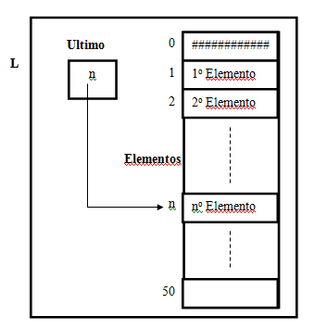
Exemplo: programa com o TAD lista linear
Região de definição do TAD lista
struct lista {
int ultimo, elementos[51];
};
Subprogramas com os operadores de listas lineares
Operadores previstos para o TAD lista:
Inserir (x, p, L): insere elemento x na posição p da lista L
Deletar (p, L): deleta elemento da posição p da lista L
Conteudo (p, L): retorna elemento da posição p da lista L
Alterar (x, p, L): altera para x o
conteúdo da posição p da lista L
lista L, L1, L2;

Slide 12
Exemplo: programa com o TAD lista linear
Operadores:
Inserir (x, p, L)
Deletar (p, L)
Conteúdo (p, L)
Alterar (x, p, L)
struct lista {
int ultimo, elementos[51];
};
Subprogramas com os operadores de listas lineares
Nesta região, a estrutura interna de uma lista deve ser considerada desconhecida
lista L, L1, L2;

Slide 13
Exemplo: programa com o TAD lista linear
Operadores:
Inserir (x, p, L)
Deletar (p, L)
Conteúdo (p, L)
Alterar (x, p, L)
struct lista {
int ultimo, elementos[51];
};
Subprogramas com os operadores de listas lineares
Já que (L.ultimo = - - - - - - ;)
é proibido, usar
Inserir (x, i, L) – que provoca acréscimo unitário em L.ultimo, ou
Deletar (p, L) – que provoca decréscimo unitário
Já que (L.elementos[i] = x;)
é proibido, usar
Alterar (x, i, L) que muda o conteúdo de L.elementos[i]
Já que (x = L.elementos[i];)
é proibido, usar
x = Conteúdo (i, L) que atribui a x o conteúdo de L.elementos[i]
Proibido:
L.ultimo = - - - - - - ;
L.elementos[i] = x;
x = L.elementos[i];
lista L, L1, L2;

Slide 14
Vantagens da programação baseada em TAD’s:
A probabilidade de erros lógicos com um TAD estarem localizados na sua região de definição é muito grande
    Na maioria dos casos, não é necessário procurá-los no resto do programa
Necessidade de mudança na estrutura:
    Mudança somente na região de definição do TAD; o resto do programa fica inalterado

Slide 15
Capítulo I - Introdução
1.1 – Revisão sobre tipos, comandos e subprogramação
1.2 – Tipos abstratos de dados
1.3 – Noções de complexidade de algoritmos

Slide 16
1.3 – Noções de Complexidade de Algoritmos
1.3.1 – Importância de análise de algoritmos
Um mesmo problema pode, em muitos casos, ser resolvido por vários algoritmos
Qual deles deve ser escolhido?

Slide 17
Critério 1 : fácil compreensão, codificação e correção:
    Algoritmos geralmente ineficientes - bom para programas executados poucas vezes
    Custo de programação (Cp) > Custo de execução (Ce)
    Mais importante ser rápido na programação do que na execução
Critério 2: eficiência no uso dos recursos computacionais e rapidez na execução:
    Algoritmos geralmente complicados - bom para programas rotineiros (Cp < Ce)
    Mais importante ser rápido na execução que na programação

Slide 18
Medição de eficiência: uso de memória e tempo de execução
Nesta disciplina, ênfase é dada para algoritmos eficientes no tempo de execução
Há casos em que algoritmos simples não são executados em tempo hábil

Slide 19
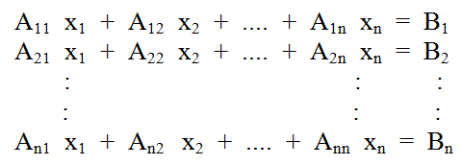
Exemplo: Regra de Cramer para a solução de sistemas de equações lineares

Slide 20
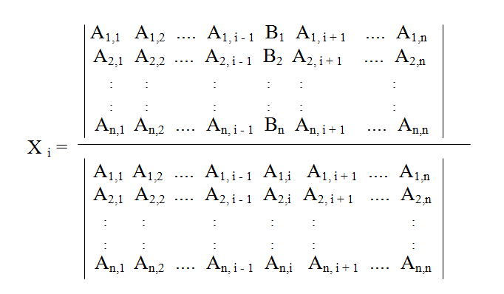
Regra de Cramer

Slide 21
São n+1 determinantes: n numeradores e 1 denominador
Para n = 20, são 21 determinantes de 20ª ordem

Slide 22
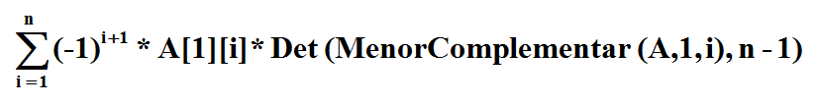
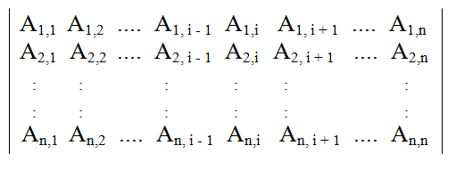
Cálculo do número de multiplicações da Regra de Cramer:
Usando a regra de Laplace: Det (A, n) =
Número de multiplicações (det de ordem n) =
n + n * Número de multiplicações (det de ordem n-1)

Slide 23
21 * det₂₀ =
= 21 * ( 20m + 20 det₁₉ ) =
= 21 ( 20m + 20 ( 19m + 19 det₁₈ )) =
= 21 ( 20m + 20 ( 19m +19 ( 18m + 18 det₁₇ ))) =
. . . . . . . . . . . . .
= 21 ( 20m + 20 ( 19m + 19 ( 18m + 18 ( 17m +
17 (.... ( 3m + 3 ( 2m )....))))) =

Slide 24

21 * det₂₀ =
= 21 ( 20m + 20 ( 19m + 19 ( 18m + 18 ( 17m +
17 (.... ( 3m + 3 ( 2m )....))))) =
= 2 x 3 x 4 x 5 x .... x 20 x 21 +
+ 3 x 4 x 5 x .... x 20 x 21 +
+ 4 x 5 x .... x 20 x 21 +
+ 5 x .... x 20 x 21 +
. . . . . . . . . . . . . .
+ 19 x 20 x 21 +
+ 20 x 21 =

Slide 25
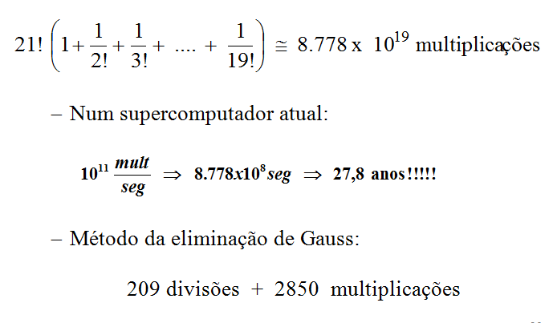

Slide 26
1.3.2 – Avaliação do tempo de execução de um algoritmo
void BubbleSort (int n, vetor A) {
int i, p; float aux; char trocou;
p = n - 1; trocou = TRUE;
while (p >= 1 && trocou) {
trocou = FALSE; i = 1;
while (i <= p) {
if (A[i] > A[i+1]) {
aux = A[i]; A[i] = A[i+1];
A[i+1] = aux; trocou = TRUE;
}
i = i + 1;
}
p = p - 1;
}
}
Seja o método Bubble-Sort

Slide 27
void BubbleSort (int n, vetor A) {
int i, p; float aux; char trocou;
p = n - 1; trocou = TRUE;
while (p >= 1 && trocou) {
trocou = FALSE; i = 1;
while (i <= p) {
if (A[i] > A[i+1]) {
aux = A[i]; A[i] = A[i+1];
A[i+1] = aux; trocou = TRUE;
}
i = i + 1;
}
p = p - 1;
}
}
A é um vetor de reais
Seja uma tabela com o tempo de execução de cada operação
Operação | Tempo (ns) | Operação | Tempo (ns) | Operação | Tempo (ns)
Atrib int | 1 | + - < <= int | 2 | + - < <= float | 15
Atrib float | 2 | && | 1.5 | [ ] | 8
* int | 5 | * float | 20
/ int | 8 | / float | 30

Slide 28
Cálculo do tempo de execução de cada linha:
void BubbleSort (int n, vetor A) {
int i, p; float aux; char trocou;
p = n - 1; trocou = TRUE;
while (p >= 1 && trocou) {
trocou = FALSE; i = 1;
while (i <= p) {
if (A[i] > A[i+1]) {
aux = A[i]; A[i] = A[i+1];
A[i+1] = aux; trocou = TRUE;
}
i = i + 1;
}
p = p - 1;
}
}
Análise do pior caso: teste do if sempre é TRUE
4ns
4ns – executado 1 vez
3.5ns
3.5ns – executado n vezes
2ns
2ns – executado n-1 vezes
2ns
33ns
43ns
79ns
Operação | Tempo (ns) | Operação | Tempo (ns) | Operação | Tempo (ns)
Atrib int | 1 | + - < <= int | 2 | + - < <= float | 15
Atrib float | 2 | && | 1.5 | [ ] | 8
* int | 5 | * float | 20
/ int | 8 | / float | 30
O tempo de execução do while interno e seu escopo depende do valor de p
3ns
3ns
3ns – executado n-1 vezes

Slide 29
Análise do while interno:
void BubbleSort (int n, vetor A) {
int i, p; float aux; char trocou;
p = n - 1; trocou = TRUE;
while (p >= 1 && trocou) {
trocou = FALSE; i = 1;
while (i <= p) {
if (A[i] > A[i+1]) {
aux = A[i]; A[i] = A[i+1];
A[i+1] = aux; trocou = TRUE;
}
i = i + 1;
}
p = p - 1;
}
}
2ns – executado p+1 vezes a cada iteração do while externo
Total = n + (n-1) + . . . + 3 + 2
2ns – executado p+1 vezes a cada iteração do while externo
2ns
79ns – executado p vezes a cada iteração do while externo
Total = (n-1) + (n-2) + . . . + 2 + 1
79ns – executado p vezes a cada iteração do while externo
79ns
Valores de p no escopo do while externo:
n-1, n-2, . . . , 2, 1

Slide 30
Análise do pior caso:
void BubbleSort (int n, vetor A) {
int i, p; float aux; char trocou;
p = n - 1; trocou = TRUE;
while (p >= 1 && trocou) {
trocou = FALSE; i = 1;
while (i <= p) {
if (A[i] > A[i+1]) {
aux = A[i]; A[i] = A[i+1];
A[i+1] = aux; trocou = TRUE;
}
i = i + 1;
}
p = p - 1;
}
}
4ns – 1 vez
3.5ns – n vezes
2ns – n-1 vezes
2ns – (n + (n-1) + . . . + 3 + 2) vezes
79ns – ((n-1) + (n-2) + . . . + 2 + 1) vezes
Tempo total T(n) = 4 + 3.5n + 2(n-1) +
2 (n + (n-1) + . . . + 3 + 2) +
79 ((n-1) + (n-2) + . . . + 2 + 1) + 3(n-1)
3ns – n-1 vezes

Slide 31
Análise do pior caso:
void BubbleSort (int n, vetor A) {
int i, p; float aux; char trocou;
p = n - 1; trocou = TRUE;
while (p >= 1 && trocou) {
trocou = FALSE; i = 1;
while (i <= p) {
if (A[i] > A[i+1]) {
aux = A[i]; A[i] = A[i+1];
A[i+1] = aux; trocou = TRUE;
}
i = i + 1;
}
p = p - 1;
}
}
T(n) = 40.5 n² - 30 n – 3
Quando n aumenta indefinidamente, o termo em n² predomina sobre os demais
T(n) é proporcional a n²
Há casos melhores: nem todos os testes do comando condicional são verdadeiros: o tempo é menor
Casos mais estudados:
  Pior caso
  Caso médio

Slide 32
Razões para estudar o pior caso:
  O tempo de execução do pior caso de um algoritmo é o limite superior do tempo de execução para uma entrada qualquer
  Para alguns algoritmos, o pior caso ocorre com bastante frequência
  Geralmente, o caso médio não é fácil de ser calculado; várias vezes, ele é quase tão ruim quanto o pior caso

Slide 33
1.3.3 – Razão de crescimento de T(n)
Sejam A1 e A2, dois algoritmos para resolver o mesmo problema, com os respectivos tempos de execução:
T₁(n) = 100 n² e T₂(n) = 5 n³
Qual dos dois algoritmos é melhor?
Depende do valor de n:
empate: 100n² = 5n³ → n = 20
para n < 20 , A₂ é melhor
para n > 20 , A₁ é melhor
Para esta disciplina, A₁ é melhor, pois o enfoque é dado para grandes quantidades de informações

Slide 34
Exemplo: Sejam 4 algoritmos para resolver o mesmo problema com respectivamente,
T₁(n) = 100 n
T₂(n) = 5 n²
T₃(n) = n³ / 2
T₄(n) = 2^{n}
Curvas dos tempos de execução desses 4 algoritmos:

Slide 35
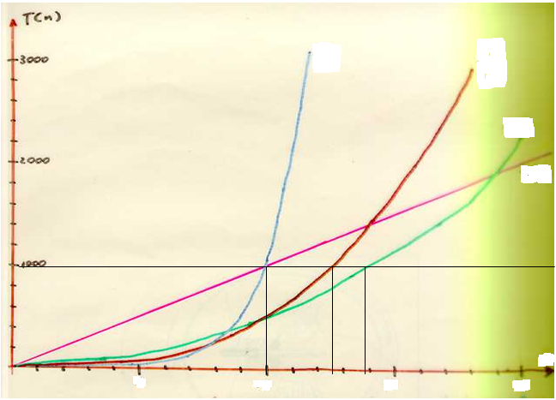
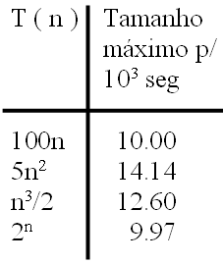
Supondo que o problema tenha de ser resolvido em 1000 seg
2^{n}
n³/2
5n²
100n
Os tamanhos dos problemas solúveis pelos 4 algoritmos são da mesma ordem de magnitude (10)
n
5
10
15
20

Slide 36
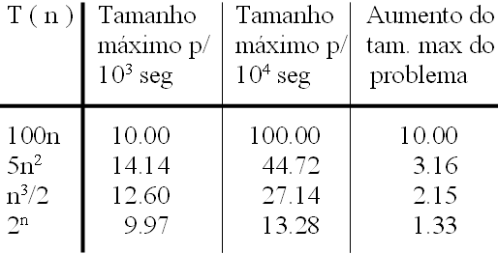
Usando máquina 10 vezes mais rápida, problemas que só seriam resolvidos em 10⁴ seg passam a ser resolvidos em 1000 seg
2^{n}
n³/2
5n²
100n
n
5
10
15
20

Slide 37
No 4º algoritmo:
Máquina 10 vezes mais rápida só consegue resolver problema 1.33 vezes maior
2^{n}
n³/2
5n²
100n
É uma tirania do algoritmo!!!
n
5
10
15
20

Slide 38
1.3.4 – A notação O (Big-O)
Seja o tempo de execução de um algoritmo igual a uma somatória de termos, funções do tamanho da entrada (n)
Exemplos: T₁(n) = C₁ n³ + C₂ n² + C₃ n + C₄
T₂(n) = 2^{n} + n³/2 + 5n² + 100n
A medida que n vai aumentando indefinidamente, um dos termos pode passar a ter domínio sobre os outros
T₁(n) é proporcional a n³ -
é da ordem de n³
T₂(n) é proporcional a 2^{n} -
é da ordem de 2^{n}
Simbolicamente:
    T₁(n) = O(n³)
    T₂(n) = O(2^{n})

Slide 39
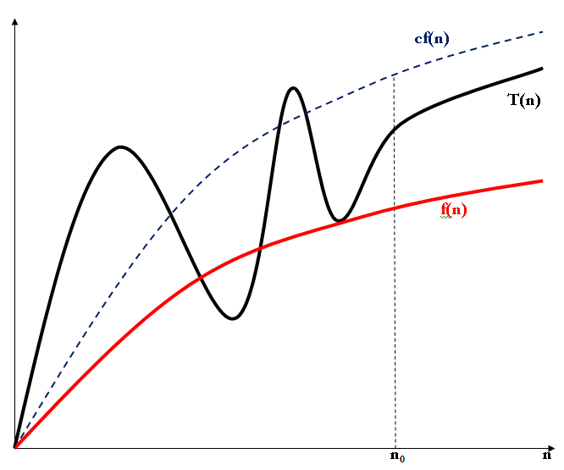
Definição: T(n) = O(f(n)), ou T(n) é O(f(n)), ou seja, T(n) é da ordem de f(n), se e somente se existirem constantes positivas c e n₀, tais que, para qualquer n ≥ n₀,
T(n) ≤ c f(n)
Exemplo: provar que T(n) = (n+1)² é O(n²)
(n+1)² = n² + 2n + 1
Para n ≥ 1,
(n+1)² ≤ n² + 2n² + n²
(n+1)² ≤ 4n²
Logo, para {c = 4 e n₀ = 1},
T(n) = (n+1)² ≤ c n²
Pode-se mostrar também que:
Para n ≥ 3,
(n+1)² ≤ 2n²
Logo, para {c = 2 e n₀ = 3},
T(n) = (n+1)² ≤ c n²

Slide 40
Teorema: seja T(n) um polinômio tal que
T(n) = a₀ n^{p} + a₁ n^{p-1} + ... + a_{p-1} n + a_{p}
(n ≥ 1; a₀ > 0; p > 0 e p é um inteiro)
Então, T(n) = O(n^{p})
Prova: para n ≥ 1
T(n) ≤ a₀ n^{p} + |a₁| n^{p-1} + ... + |a_{p-1}| n + |a_{p}|
≤ a₀ n^{p} + |a₁| n^{p} + ... + |a_{p-1}| n^{p} + |a_{p}| n^{p}
≤ (a_{o} + |a₁| + ... + |a_{p-1}| + |a_{p}|) n^{p}
≤ C n^{p} para n ≥ 1
Exemplo: para o bubble-sort T(n) = 40.5 n² - 30 n – 3 é O(n²)

Slide 41
Interpretação gráfica: para constantes positivas c e n₀, tais que, para qualquer n ≥ n₀, T(n) ≤ c f(n)
Pode-se dizer que f(n) é um limite superior para a taxa de crescimento de T(n)
f(n) pode ser simples ou complicada
Para propósitos de Análise de Algoritmos, f(n) deve ser simples:
1, n, n², n³, n^{i}, log n,
n log n, 2^{n}, 3^{n}, etc.
Não importa se T(n) > f(n), mas sim T(n) ≤ c f(n)

Slide 42
Alternativas para f(n): 1, n, n², n³, n^{i}, log n, n log n, 2^{n}, 3^{n}, etc.
O mérito é encontrar uma f(n) que tenha o menor crescimento possível com o crescimento de n
Várias dessas funções podem satisfazer a definição
Por exemplo: se
T(n) = 4n² + 3n + 1 então
T(n) é O(n²), O(n³), O (n¹⁰)
Mas T(n) não é O(n)

Slide 43
Notações similares: Big-O, Big-Ω e Big-Θ:
T(n) é O(f(n))
  T(n) ≤ c f(n) para n ≥ n₀
  f(n) estabelece um limite superior para T(n)
Big-O
T(n) é Ω(f(n))
  T(n) ≥ c f(n) para n ≥ n₀
  f(n) estabelece um limite inferior para T(n)
Big-Ω
T(n) é Θ(f(n))
  T(n) ≤ c₁ f(n) para n ≥ n₀
  T(n) ≥ c₂ f(n) para n ≥ n₀
  f(n) estabelece um limite inferior e superior para T(n)
Big-Θ

Slide 44
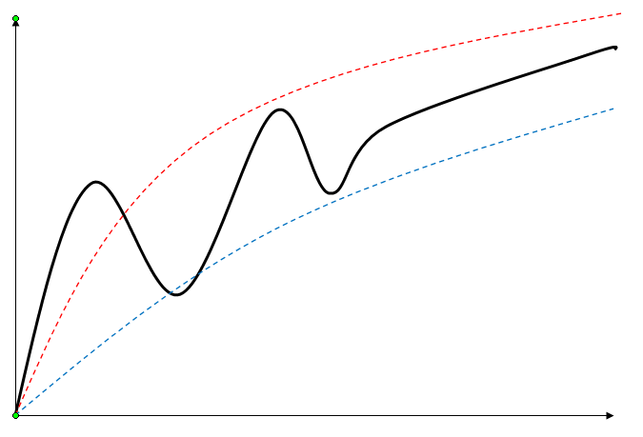
Interpretação gráfica para Big-Θ:
T(n) é Θ(f(n))
  T(n) ≤ c₁ f(n) para n ≥ n₀
  T(n) ≥ c₂ f(n) para n ≥ n₀
  f(n) é um limite inferior e superior de T(n)
A definição de Big-Θ é mais forte que as de Big-O e Big-Ω
No entanto, a definição mais popular é a de Big-O
c₁ f(n)
T(n)
c₂ f(n)

Slide 45
1.3.5 – Exercícios sobre a notação Big-O
A) Provar que n³ ≠ O(n²)
Por absurdo, suponhamos que n³ = O(n²)
Pela definição, existem c e n₀ tais que, para n ≥ n_{o},
n³ ≤ c n²
Logo c ≥ n
Mas, a medida que n cresce indefinidamente, c também cresce e não pode ser considerada uma constante

Slide 46
B) Provar que 3^{n} ≠ O (2^{n})
Por absurdo, suponhamos que 3^{n} = O(2^{n})
Pela definição, existem c e n₀ tais que, para n ≥ n_{o},
3^{n} ≤ c 2^{n}
Logo c ≥ (3/2)^{n} ; mas, a medida que n cresce indefinidamente, (3/2)^{n} também cresce
Logo, para qualquer valor de n, não existe constante que exceda (3/2)^{n}

Slide 47
c) Analisar o pior caso de um algoritmo para calcular n^{n}
int f (int n) {
int i;
f = 1;
for (i =1; i <= n; i++)
f = f * n;
}
Atribuindo constantes de tempo a cada linha do código
Calculando T(n):
Escrevendo em termos de while:
T(n) = t1 + (n+1)t2 + n t3
= t1 + t2 + n t2 + n t3
= C₁ + C₂ n
T(n) = O(n)
f = 1; i = 1;
while (i <= n) {
f = f * n; i = i + 1;
}
t1
t2
t3

Slide 48
d) Analisar o pior caso do seguinte algoritmo:
int f (int n) {
int a, b, c;
b = n; c = n; f = 1;
while (b >= 1) {
a = b % 2;
if (a == 1) f = f * c;
c = c * c * c;
b = b / 2;
}
}
Atribuindo constantes de tempo aos trechos do código
t1
t2
Calculando o número de iterações do while
t3
Número de iterações do while
n | Valores de b | Iterações
2 | 2, 1, 0 | 2
3 | 3, 1, 0 | 2
4 | 4, 2, 1, 0 | 3
16 | 16, 8, 4, 2, 1, 0 | 5
17 | 17, 8, 4, 2, 1, 0 | 5
31 | 31, 15, 7, 3, 1, 0 | 5
2^{i} ≤ n < 2^{i+1} |  | i + 1
Nº iterações = nit =
= ⎣log₂ n⎦ + 1

Slide 49
d) Analisar o pior caso do seguinte algoritmo:
int f (int n) {
int a, b, c;
b = n; c = n; f = 1;
while (b >= 1) {
a = b % 2;
if (a == 1) f = f * c;
c = c * c * c;
b = b / 2;
}
}
t1
t2
t3
Calculo de T(n):
T(n) = t1 + t2 (nit + 1) + t3 nit =
= t1 + t2 + (t2 + t3) nit =
= C1 + C2 (⎣log₂ n⎦ + 1) =
= C3 + C2 ⎣log₂ n⎦
≤ C3 + C2 log₂ n
T(n) é O(log₂ n)
Nº iterações = nit =
= ⎣log₂ n⎦ + 1

Slide 50
e) Analisar o pior caso do cálculo recursivo de fatoriais:
int fat (int n) {
if (n <= 1) fat = 1;
else fat = fat (n-1) * n;
}
T(n) = C1 p/ n = 1
T(n-1) + C2 p/ n > 1
Cálculo de T(n):
Para n > 1:
T(n) = C2 + T(n-1) =
= C2 + C2 + T(n-2) =
= 2 C2 + T(n-2) =
= 3 C2 + T(n-3) =
. . .
= i C2 + T(n-i) =
. . .
= (n-1) C2 + C1
= n C2 + C3
T(n) é O(n)
Fórmula recursiva

